Slide 1

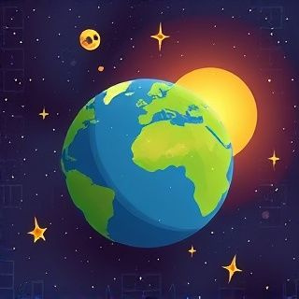
Mișcările Pământului
De ce avem zi și noapte? De ce vin anotimpurile?

Slide 2
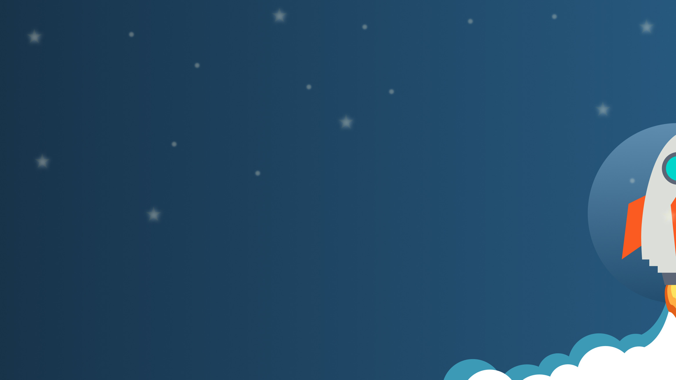
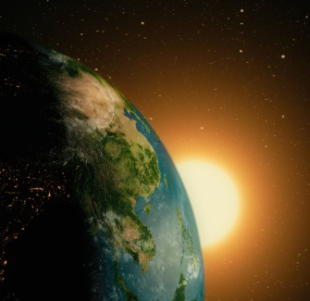
Ce vom învăța astăzi?
Să explicăm cum se rotește Pământul în jurul axei și de ce apar ziua și noaptea.
Să înțelegem cum se învârte Pământul în jurul Soarelui și cum apar anotimpurile.
Să observăm că Soarele pare să se miște, dar de fapt este Pământul cel care se rotește.
Să descoperim că viteza de rotație diferă în funcție de locul de pe Pământ.

Slide 3
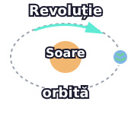

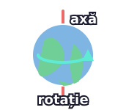
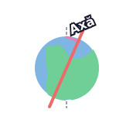
CUVINTE IMPORTANTE
Revoluție
Pământul orbitează Soarele în 365 zile, cauzând anotimpurile.
Anotimpuri
Patru anotimpuri din cauza înclinării axei Pământului.
Axă
Linia imaginară prin centrul Pământului, de la Polul Nord la Sud, în jurul căreia se rotește planeta.
Rotație

Slide 4
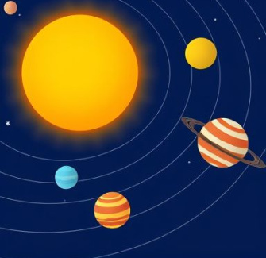
RECAPITULARE: SISTEMUL SOLAR
Ne amintim împreună
Sistemul Solar are opt planete care se rotesc în jurul Soarelui.
Cele mai apropiate planete de Soare sunt Mercur, Venus, Pământ și Marte. Sunt solide și mai mici – le numim planete interioare.
Planetele mai îndepărtate – Jupiter, Saturn, Uranus, Neptun – sunt mari și formate în mare parte din gaze.

Slide 5

Descoperă planetele și mișcările lor
Întrebarea 1:
Care este planeta cea mai apropiată de Soare și cât timp îi ia să o înconjoare?
Întrebarea 2:
Care sunt principalele diferențe între planetele interioare și cele exterioare din sistemul solar?
Întrebarea 3:
De ce Pământul are anotimpuri diferite de Mercur, chiar dacă ambele planete se rotesc în jurul Soarelui?
Răspunsuri pe următorul slide...

Slide 6
Descoperă planetele și mișcările lor
✅​
Răspunsul 1:
Mercur este cea mai apropiată planetă de Soare și face o orbită completă în doar 88 de zile terestre.
Răspunsul 2:
Planetele interioare sunt mai mici, solide și apropiate de Soare, iar cele exterioare sunt mari, gazoase și situate mai departe de Soare.
Răspunsul 3:
Pământul are anotimpuri diferite din cauza înclinării axei sale în timp ce se rotește în jurul Soarelui, nu pentru că este mai aproape sau mai departe de Soare.

Slide 7
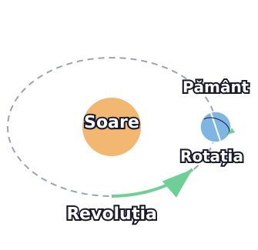
Două mișcări importante
Pământul face două mișcări mari:
🔹​ Rotația – se învârtește în jurul axei proprii, ca un jucărie cu sârmă.
🔹​ Revoluția – merge în cerc în jurul Soarelui, ca un copil care aleargă în jurul unui copac.
Ambele mișcări sunt esențiale pentru viața noastră!

Slide 8
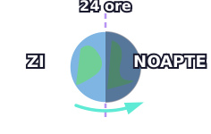
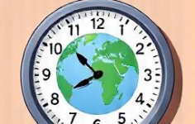
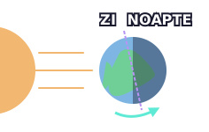
Cum are loc rotația?
Se învârte
Pământul se rotește în jurul unei linii imaginare numite axă.
Durează 24h
O rotație completă durează exact un zi – adică 24 de ore.
Zi și noapte
Jumătatea luminată vede Soarele (zi), cealaltă e în umbră (noapte).

Slide 9
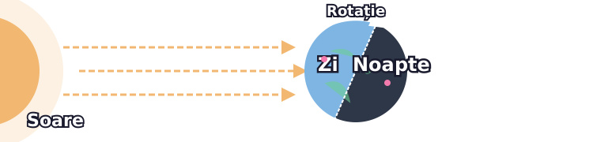
De ce avem zi și noapte?
Soarele luminează o parte din Pământ; rotația cauzează alternanța zi-noapte.
Când e zi la București, e noapte la Los Angeles! După 12 ore, locurile schimbă rolul.

Slide 10

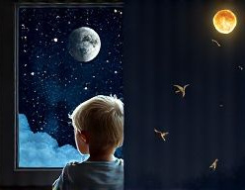
Discută! 🤷‍♀️​ 💁‍♂️​ 💬​
Viața ta în ritmul zilei și nopții
Ce se întâmplă cu tine când e noapte? Dar când e zi? Cum știi că vine dimineața?

Slide 11
Discută! 🤷‍♀️​ 💁‍♂️​ 💬​
✅​
Ai fi putut spune...
Noaptea dorm pentru că e întuneric. Ziua sunt la școală sau mă joc, e lumină. Vine dimineața când se luminează, cântă păsările și răsare soarele.

Slide 12
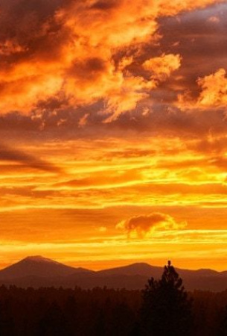
Soarele răsare și apune?
Noi spunem că Soarele „răsare” dimineața și „apune” seara. Dar de fapt, Soarele stă pe loc!
Este Pământul care se rotește, iar noi avem senzația că Soarele se mișcă pe cer.

Slide 13
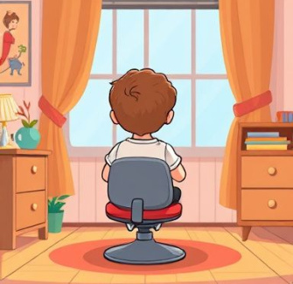
Să ne imaginăm...
Stai pe un scaun rotativ. Dacă te învârți, pereții par să se miște în jurul tău.
La fel: deși noi suntem pe Pământ, care se rotește, ni se pare că Soarele se mișcă.
Mișcarea aparentă a Soarelui este doar o iluzie creată de rotația Pământului.

Slide 14

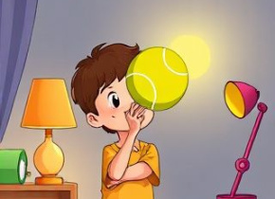
FII CREATIV 🖼️​
Experiment: Simulează rotația Pământului!
Folosește o minge (Pământ) și un bețigaș (axă). Lumineaz-o cu o lanternă (Soare). Observă ce parte e luminată. Ce se schimbă după o rotație?
De ce vei avea nevoie: 🎨​ 🖌️​
Bețigaș de 30 cm, Minge de tenis, Sursă de lumină (bec sau lanternă)

Slide 15
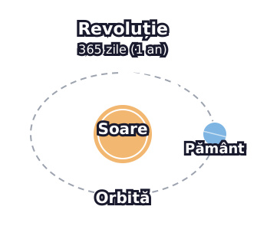
Revoluția în jurul Soarelui
Pe lângă rotație, Pământul se mișcă și în jurul Soarelui.
Această mișcare se numește recoluție și durează 365 de zile – adică un an!
Pământul merge pe un drum în formă de cerc, numit orbită.

Slide 16
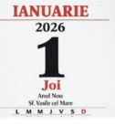
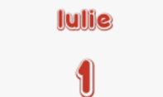

Un an în mișcare
Începe anul
1 ianuarie – Pământul este la un punct al orbitei.
Mijlocul anului
1 iulie – Pământul este pe partea opusă a orbitei.
Sfârșitul anului
31 decembrie – Pământul revine aproape la punctul de start.

Slide 17
Care este ordinea corectă? 🥚​​
Răspunsuri pe următorul slide...
Pune în ordine etapele anului, în funcție de succesiunea anotimpurilor, de la primăvara la iarna
Toamna
Primăvara
Vara
Iarna

Slide 18
Care este ordinea corectă? 🥚​​
✅​
Pune în ordine etapele anului, în funcție de succesiunea anotimpurilor, de la primăvara la iarna
Primăvara
1.
Vara
2.
Toamna
3.
Iarna
4.

Slide 19
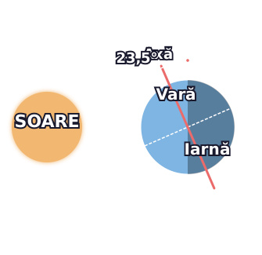
DE CE APAR ANOTIMPURILE?
Poate crezi că vara e cald pentru că Pământul e mai aproape de Soare? Greșit!
Anotimpurile apar din cauza înclinării axei Pământului.
Axă e înclinată cu 23,5°. Aceasta face ca unele părți ale Pământului să primească mai multă lumină la un moment dat.

Slide 20
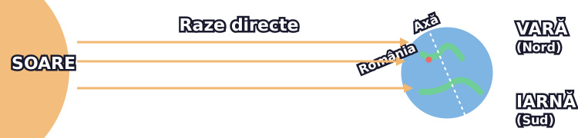
Cum funcționează anotimpurile?
Când România e înclinată spre Soare, razele sunt directe și e vară, cu temperaturi mai mari.
Când e îndepărtată de Soare, e iarnă. Razele sunt mai oblice, deci e mai frig. Toamna și primăvara sunt poziții intermediare.

Slide 21
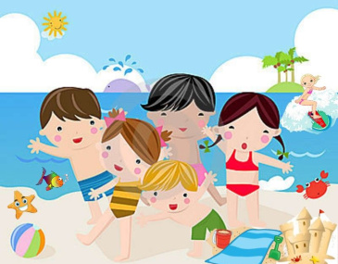
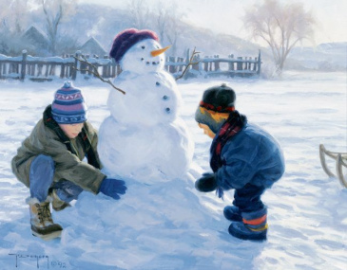
VARǍ vs. Iarnă
Cum diferă zilele lungi și calde de cele scurte și reci?

Slide 22
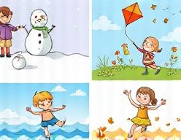
Discută! 🤷‍♀️​ 💁‍♂️​ 💬​
Anotimpurile și viața mea
Cum te simți în fiecare anotimp? Ce activități îți place să faci vara? Dar iarna?

Slide 23
Discută! 🤷‍♀️​ 💁‍♂️​ 💬​
✅​
Ai fi putut spune...
Vera — piscină și plajă. Iarna — om de zăpadă și săniuș. Primăvara — flori și căldură.

Slide 24
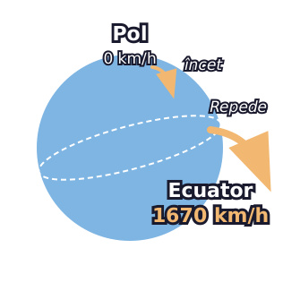
Viteza de rotație
Pământul se rotește mai repede la ecuator și mai încet la poli.
La ecuator, viteza este de aproape 1670 km/h!
La poli, aproape nu se mișcă deloc.
Dar nu simțim asta pentru că totul din jurul nostru se mișcă la fel.

Slide 25
Adevărat sau Fals și de ce? ✅​ ❌​ 🤔​
Pământul nu are axa înclinată – el stă drept în timp ce se rotește în jurul Soarelui.
👍​
👎​
ADEVĂRAT
FALS
Acum e timpul să explici de ce...

Slide 26
Adevărat sau Fals și de ce? ✅​ ❌​ 🤔​
✅​
Pământul nu are axa înclinată – el stă drept în timp ce se rotește în jurul Soarelui.
👎​
De ce este așa?
a) Anotimpurile apar pentru că Pământul se apropie și se îndepărtează de Soare în timpul revoluției, ceea ce schimbă cantitatea de căldură primită.
b) Axa Pământului este înclinată constant cu aproximativ 23,5° față de planul orbitei sale, iar această înclinare este responsabilă pentru distribuția inegală a luminii solare de-a lungul anului, care determină anotimpurile. ✅​

Slide 27
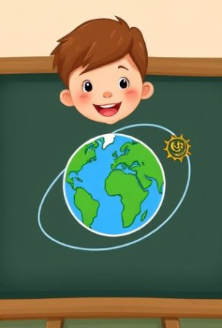
Ce am învățat?
Pământul are două mișcări: rotație (24h) și revoluție (365 zile).
Rotația face ca Soarele să pară că se mișcă și duce la alternanța dintre zi și noapte.
Revoluția și înclinarea axei cauzează anotimpurile.
Viteza de rotație diferă în funcție de loc – cea mai mare la ecuator.

Slide 28

Completează spațiile libere 🧩​
Mișcarea de ______ durează 24 de ore și face ca să avem zi și noapte. Pământul se învârte în jurul Soarelui într-un an, adică aproximativ ______ zile. Anotimpurile apar din cauza ______ axei Pământului. Soarele pare să se miște, dar de fapt este Pământul care se ______.
Bancă de cuvinte 🏦​
ecuator, 365, înclinării, rotește, revoluție, rotație, lumină
Răspunsuri pe următorul slide...

Slide 29
Completează spațiile libere 🧩​
✅​
Mișcarea de rotație__ durează 24 de ore și face ca să avem zi și noapte. Pământul se învârte în jurul Soarelui într-un an, adică aproximativ 365__ zile. Anotimpurile apar din cauza înclinării__ axei Pământului. Soarele pare să se miște, dar de fapt este Pământul care se rotește__.
Bancă de cuvinte 🏦​
ecuator, 365, înclinării, rotește, revoluție, rotație, lumină

Slide 30
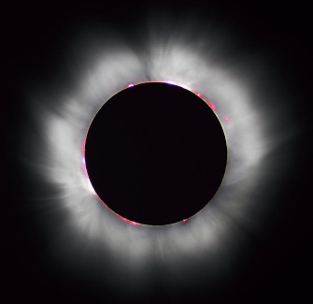
Ce urmează?
Acum că știm cum se mișcă Pământul, în următoarea lecție vom descoperi un fenomen fascinant: eclipsele!
Ce se întâmplă când Soarele, Lună și Pământ sunt aliniate?
O să vedem cum o umbră poate acoperi Soarele sau Luna – un spectacol cosmic rar și frumos!

